Slide 1
Выпускная квалификационная работа бакалавра по теме
Разработка программного модуля визуализации диаграмм процессов по спецификации на языке Reflex
Выполнила Беленькая София Евгеньевна
Научный руководитель: Зюбин В.Е., зав. кафедрой КТ, д. т. н., доцент, зав. лаб. ИАиЭ СО РАН.
Соруководитель: Розов А. С., старший преподаватель кафедры КТ.

Slide 2
Решаемая проблема
В рамках итеративной модели при:
разработке ПО
поддержке ПО
Промышленная автоматизация
Написание управляющих алгоритмов
программирование встраиваемых систем
документация создается вручную:
занимает значительное время
может быть причиной ошибок
Возникают проблемы:
реверсивного инжиниринга
рефакторинга кода
Процесс-ориентированное программирование (ПОП)
потребность в автоматизации процесса создания и визуализации диаграмм для ПОП (в частности, для языка Reflex)

Slide 3
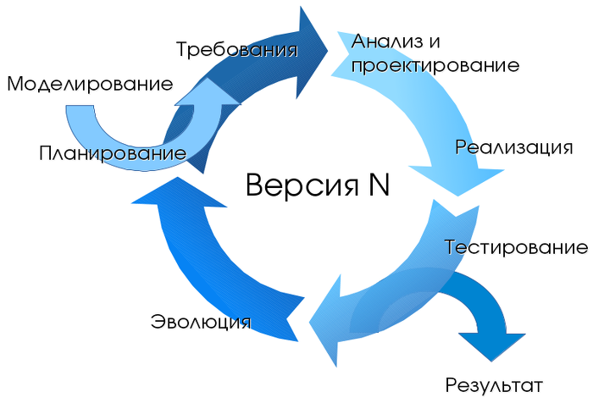
Построение диаграмм
Построение диаграмм по коду необходимо:
при работе с итеративной моделью для создания текущей рабочей документации;
при создании выходной документации.
Итеративная модель разработки ПО
Notes:
Существует несколько моделей разработки программного обеспечения, и в последнее время наибольшей популярностью пользуется итерационная модель разработки, при работе с которой возникает необходимость создания текущей рабочей документации, в частности, построении диаграмм по коду:
При реверсивном инжиниринге.
При создании новых версий существующего программного продукта.
Диаграммы позволяют наглядно описать программу в выходной документации.

Slide 4

Языки описания управляющих алгоритмов
языки процесс-ориентированного программирования (ПОП);
Reflex
Industrial C
языки стандартов МЭК 61131-3.
При работе с ПОП диаграммы процессов рисуются вручную, что приводит к ряду проблем:
занимает значительное время;
может быть причиной ошибок.
Notes:
Для популярных языков общего назначения (таких, как Java, C++, С# и другие) реализовано множество программных средств автоматического построения диаграмм по коду, часть из которых встроены в интегрированные среды разработки (IDE).
При промышленной автоматизации, при написании управляющих алгоритмов и при программировании встраиваемых систем используются специализированные средства и языки:
процесс-ориентированные языки (в частности, Reflex);
языки стандартов МЭК 61131-3.
Процесс-ориентированное программирование (ПОП) показывает хорошие результаты и выигрывает по многим критериям, а стандарт МЭК 61131-3, в свою очередь, оказывается неудобным. При работе с ПОП диаграммы процессов рисуются вручную, что занимает значительное время и может быть причиной ошибок ввиду человеческого фактора. Возникает потребность в автоматизации процесса создания диаграмм процессов по коду.

Slide 5
Цель работы и задачи
Цель работы: разработка программного модуля визуализации диаграмм процессов по спецификации на языке Reflex.
Задачи:
провести анализ:
специфики ПОП на языке Reflex;
диаграмм, использующихся для анализа кода;
средств визуализации диаграмм для языков общего назначения;
средств визуализации графов.
спроектировать систему:
сформулировать требования к создаваемому программному модулю;
разработать диаграммы для отображения связей процессов;
определить формат представления диаграмм;
разработать архитектуру модуля, реализовать модуль визуализации;
провести тестирование созданной реализации, опробовать ее на практике;
Notes:
Задачи:
провести анализ специфики ПОП на языке Reflex с точки зрения необходимости визуализации диаграмм;
провести анализ существующих видов диаграмм, использующихся для анализа кода, их сравнение, сформулировать требования к создаваемому программному модулю;
провести сравнительный анализ средств визуализации диаграмм для языков общего назначения;
разработать диаграммы для отображения связей процессов по данным и управлению;
провести сравнительный анализ средств визуализации графов, определить формат представления диаграмм;
разработать архитектуру модуля, удовлетворяющую обозначенным требованиям;
реализовать модуль визуализации;
провести тестирование созданной реализации, опробовать ее на практике;
подготовить доклад для выступления на конференции;
оформить текст диплома.

Slide 6
Специфика языка Reflex
ПРОЦ Разогрев{
ИЗ ПРОЦ Инициализация К_ДВЕРЦА, У_ЗВОНОК, У_РАЗОГРЕВ, ВремяГотовки;
СОСТ Начало
{
ЕСЛИ (К_ДВЕРЦА == ОТКР)
{
ВремяГотовки = 0;
} ИНАЧЕ
{
ЕСЛИ (ВремяГотовки != 0)
{
У_РАЗОГРЕВ = ВКЛ;
В СЛЕДУЮЩЕЕ;
}
}
}
СОСТ Разогрев
{
ЕСЛИ (К_ДВЕРЦА != ОТКР)
{
У_РАЗОГРЕВ = ВЫКЛ;
В СОСТ ОжиданиеЗакрытияДверцы;
}
ТАЙМАУТ ВремяГотовки
{
У_РАЗОГРЕВ = ВЫКЛ;
В СЛЕДУЮЩЕЕ;
}
}
Программа состоит из описания процессов.
Процессы представлены автоматами состояний.
Исполнение происходит в кооперативной модели многопоточности.
Процессы взаимодействуют по данным и по управлению.
Notes:
Процесс Разогрев: греет, если дверца закрыта и время разогрева ненулевое, если открывается дверца - выключает нагреватель и ждет закрытия дверцы, если приготовил - звуковой сигнал 1 сек.
Можно выделить основные особенности языка Reflex:
Процессы.
Процессы представлены автоматами состояний.
Исполнение происходит в кооперативной модели многопоточности.
Процессы взаимодействуют по данным и по управлению.
Исходя из анализа ПОП, необходима визуализация следующих диаграмм:
o Диаграмм состояний процесса.
o Диаграмм связи процессов по данным.
o Диаграмм связи процессов по управлению.

Slide 7
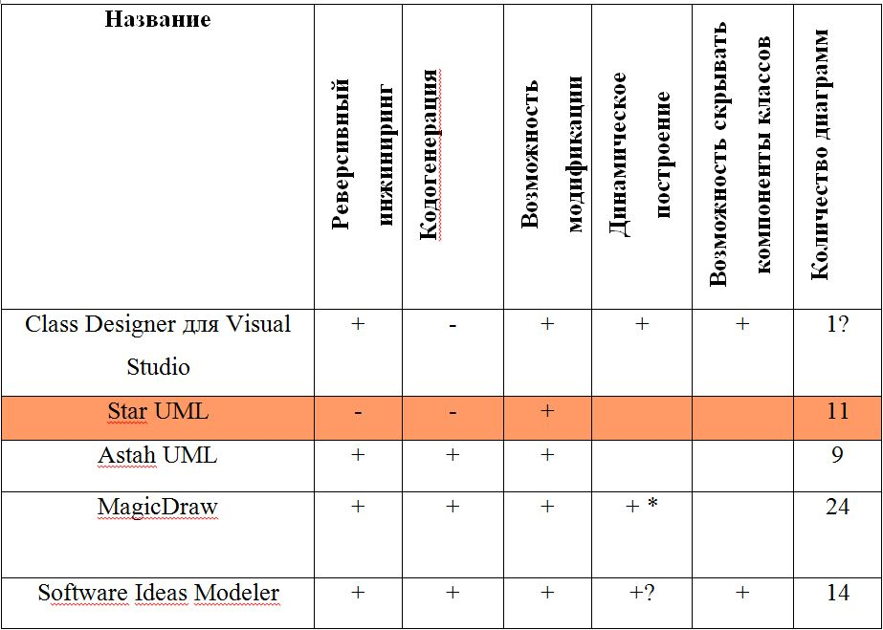
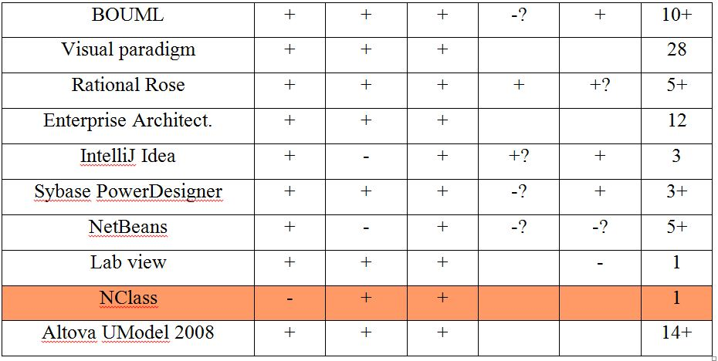
Сравнительный анализ средств визуализации диаграмм для языков общего назначения
Продолжение таблицы.
Notes:
Были рассмотрены наиболее известные средства построения UML-диаграмм для языков общего назначения, таких, как Java, C# и другие. Исходя из специфики поставленной задачи, наибольший интерес представляют продукты, способные осуществлять реверсивный инжиниринг, так как в разрабатываемом программном модуле предполагается генерация диаграмм по коду. Средства построения, не удовлетворяющие данному критерию, не рассматривались.
Наиболее широкий спектр возможностей предоставляют такие программные продукты, как Class Designer для Visual Studio, Rational Rose и IntelliJ Idea, двое из которых также находятся в первой семерке популярности по количеству поисковых запросов в Google их загрузочной страницы. Отсюда можно сделать вывод, что наличие в IDE такого средства анализа кода, как визуализация диаграмм, дает преимущества и упрощает разработку. Все рассмотренные средства реализуют возможности модификации построенных диаграмм (drag-and-drop, изменение подписей и другие). Возможности скрывать компоненты отдельных классов и динамическое построение реализуется лишь частью рассмотренных средств.

Slide 8
Требования
Возможности редактирования:
Перетаскивание блоков с помощью мыши (drag-and-drop).
Возможность изменять имена компонентов диаграмм.
Возможность удаления компонента диаграммы.
Возможность скрыть или показать подписи над стрелками в диаграммах.
Визуализация диаграмм:
Автоматическая укладка диаграмм на плоскость.
Автоматическое разделение несвязанных областей графов на разные диаграммы.
Возможность выбирать процессы для визуализации их взаимодействия.
Notes:
Отсюда можно сформулировать следующие требования к решению:
· Обновление диаграммы по нажатию кнопки (по явному вызову), так как в данной области нет необходимости в динамическом построении диаграмм.
· Возможность перетаскивания блоков с помощью мыши. Связанные с блоком компоненты автоматически следуют за блоком (такие, как связи и подписи).
· Возможность изменять имена компонентов диаграмм.
· Автоматическая укладка диаграмм на плоскость.
· Возможность удаления компонента диаграммы. Автоматически удаляются связанные с ним связи и подписи.
· Возможность сохранения диаграммы в отдельный файл для дальнейшего использования.
· Наличие графического интерфейса, взаимодействующего с модулем визуализации через API. Позволит обеспечить как независимую работу решения, так и возможность встраивания его в IDE.
Использование модуля:
Самостоятельное использование:
Запустив модуль, предоставляющий GUI для разрабатываемого модуля, пользователь задает необходимые ему параметры визуализации, после чего требуемые диаграммы создаются.
В составе IDE:
Пользователь после написания кода может нажать соответствующую кнопку, и в открывшемся диалоговом окне задать необходимые параметры визуализации, после чего требуемые диаграммы будут созданы.

Slide 9
Требования (продолжение)
Архитектура модуля:
Наличие графического интерфейса, взаимодействующего с модулем визуализации через API.
Обновление диаграммы по нажатию кнопки (по явному вызову).
Исходя из анализа ПОП, необходима визуализация следующих диаграмм:
Диаграмм состояний процесса.
Диаграмм связи процессов по данным.
Диаграмм связи процессов по управлению.
Возможность сохранения диаграммы в отдельный файл.
Notes:
· Автоматическое разделение несвязанных областей графов на разные диаграммы. Как замечает Д. Харел в своей работе “Statecharts: a visual formalism for complex systems” , необходимо визуализировать лишь часть системы, чтобы диаграмма была понятной и читаемой. По той же причине можно сформулировать следующее требование.
· Возможность выбирать процессы для визуализации их взаимодействия.
· Возможность скрыть или показать подписи над стрелками в диаграммах.
· Исходя из анализа ПОП, необходима визуализация следующих диаграмм:
o Диаграмм состояний процесса.
o Диаграмм связи процессов по данным.
o Диаграмм связи процессов по управлению.

Slide 10
Диаграмма состояний процесса
Для отображения состояний процесса подошла диаграмма состояний UML.
Notes:
На основе проведенного анализа диаграмм можно сделать вывод о необходимости адаптировать UML-диаграммы к визуализации диаграмм процессов. Такой подход к визуализации процессов позволит быстро оценить связи между ними по переменным и вызовам. Для отображения состояний процесса Разогрев использовалась диаграмма состояний UML.

Slide 11
Диаграмма связи процессов по данным
Для построения диаграмм связи процессов по данным была проанализирована диаграмма классов UML. Заимствовано:
Идея отражения зависимости с помощью стрелок.
Общая структура вершин диаграммы:
название процесса, отделенное чертой от тела.
описание переменных (в оригинале - полей класса).

Slide 12
Диаграмма связи процессов по управлению
Для построения диаграмм связи процессов по управлению были проанализированы:
диаграмма деятельности UML:
общий вид вершин диаграммы (вместо названий активностей имена процессов;
диаграмма состояний UML:
идея подписей над стрелками;
обозначение точки входа.

Slide 13
Обзор средств визуализации графов
Были рассмотрены следующие критерии при анализе:
Платно для коммерческого использования
Возможность перетаскивания
Auto layout
Количество алгоритмов укладки графа
Формат представления графов
Количество поддерживаемых форматов
Настройка параметров визуализации
Наличие API
Узлы как на требуемых диаграммах
WYSIWYG***
Подписи над ребрами

Slide 14

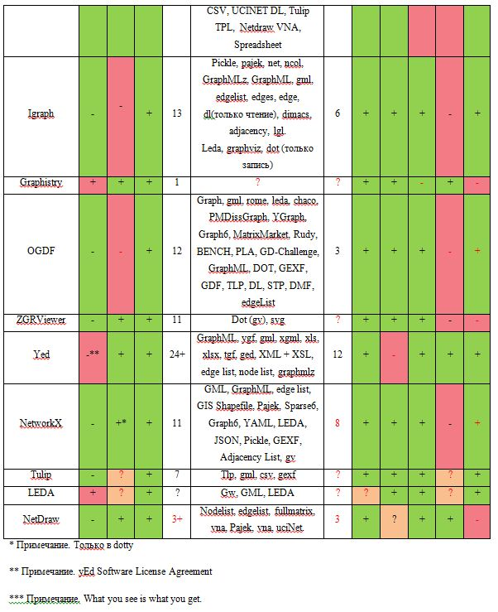
Сравнительная таблица

Slide 15
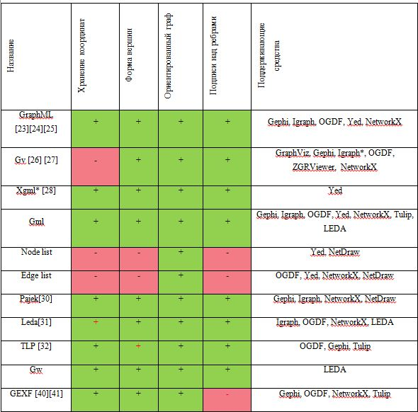
Обзор форматов представления графов
Были рассмотрены следующие критерии при анализе:
Хранение координат
Форма вершин
Ориентированный граф
Подписи над ребрами
Поддерживающие средства

Slide 16
Схема возможных преобразований форматов
Было замечено, что форматы разбиваются на две группы, внутри которых возможна конвертация.
Наибольший интерес представляет верхняя, так в ней находятся наиболее популярные и удовлетворяющие критериям отбора форматы.
Вывод: наиболее подходящими форматами оказались GML и GraphML

Slide 17
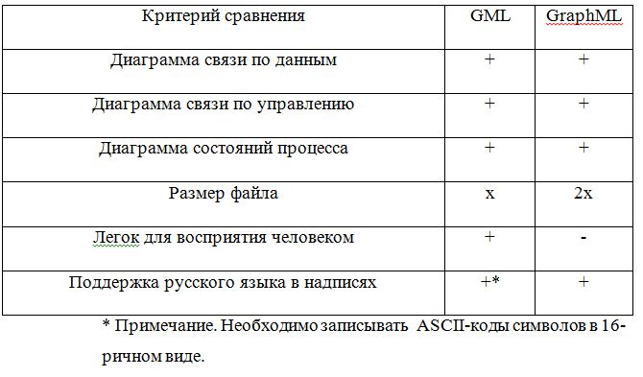
Сравнение GML и GraphML
GML и GraphML:
наиболее поддерживаемые форматы;
возможности конвертации во множество других форматов;
удовлетворяют критериям отбора.

Slide 18
Реализация: принципы
На вход модуль получает AST дерево
путем прохода по AST и его анализу, (возможно, неоднократному), создается:
список процессов
список переменных для каждого процесса
список состояний с пометкой об условиях перехода и прочей информацией, необходимой для диаграмм (откуда вызываются другие процессы и тд.)
На основании построенной модели, создаются файлы GML диаграмм (output)

Slide 19
Архитектура модуля
Были рассмотрены следующие варианты архитектуры:
встраивание в имеющийся транслятор языка Reflex
разработка отдельного приложения на Java
разработка плагина Eclipse для дальнейшей интеграции с создающимся Reflex IDE.

Slide 20
Встраивание в транслятор
graph
[
hierarchic 1
label ""
directed 1
node
[
id 0
label "Init"
graphics
[
w 20.0
h 48.0
type "roundrectangle"
raisedBorder 0
fill "#FFFFFF"
outline "#000000"
]
LabelGraphics
[
text "Init"
fontSize 12
fontName "Dialog"
anchor "c"
]
]
]
Был разработан прототип, имеющий следующие особенности:
язык: С++
AST дерево, созданное транслятором, берется из памяти
зависимость от транслятора, который скоро станет устаревшим
невозможность встраивания в Reflex IDE
написано ~200 строк кода
input: AST из памяти
output: GML файлы диаграмм (пример на рисунке)

Slide 21
Разработка отдельного приложения
Был реализован прототип со следующими свойствами:
язык: Java
AST дерево создается транслятором, который сейчас находится в стадии разработки. Взаимодействие предполагалось организовать через сериализацию
Сложность интеграции с Reflex IDE, реализующейся на базе Eclipse
Сложность отладки ввиду незавершенности транслятора
Необходимость согласовать формат дерева

Slide 22
Разработка отдельного приложения
написано ~ 300 строк кода
input: AST через сериализацию или отдельный файл
output: GML файлы диаграмм
на данном этапе решено отложить работу над этим решением, и попробовать более перспективное с точки зрения дальнейшего развития (Eclipse - плагин)

Slide 23
Разработка плагина Eclipse
язык: Java, Xtext
AST дерево создается транслятором и хранится в виде модели
Простота интеграции с Reflex IDE, реализующейся на базе Eclipse
Сложность отладки ввиду незавершенности транслятора
Необходимость согласовать формат дерева
Возможно, средства Xtext не позволяют во время исполнения проходить по AST дереву.

